Slide 1



Slide 2


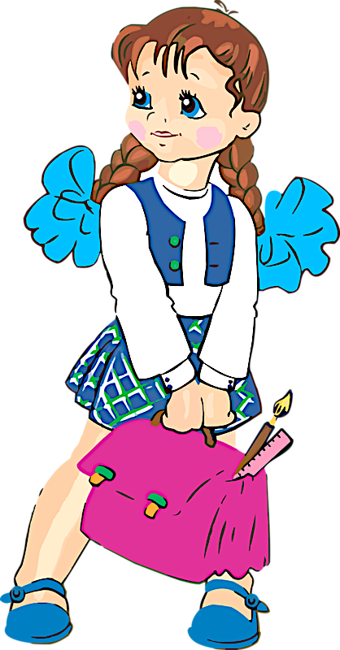

“Donishmand soat”
125-dars

Slide 3
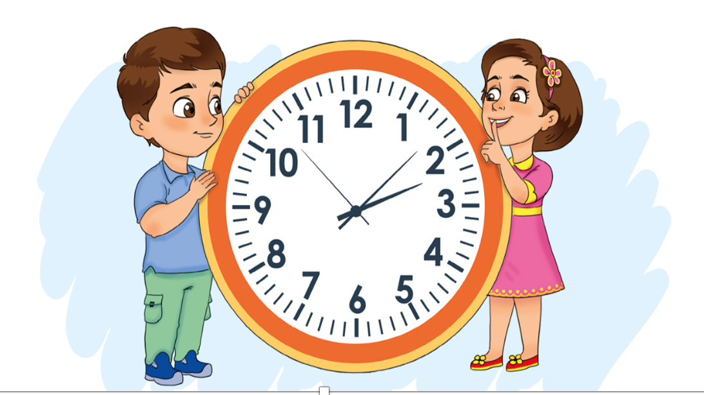
“MEN VAQTNI BOSHQARAMAN”

Slide 4
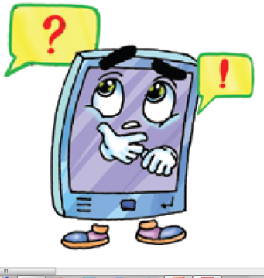
A. Vaqtdan unumli foydalanish uchun
Kunni rejalashtirib olish bizga nima uchun kerak?
B. Maktabga kechikmaslik uchun
D. Ota-onani xafa qilmaslik uchun

Slide 5
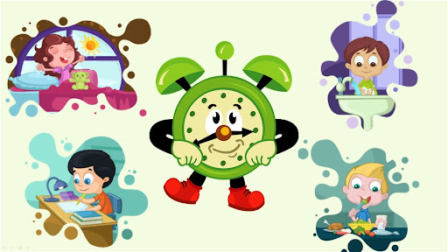

2. Reja tuzganda kunni qanday qismlarga ajratamiz?
Kunni uch qismga ajratamiz.

Slide 6
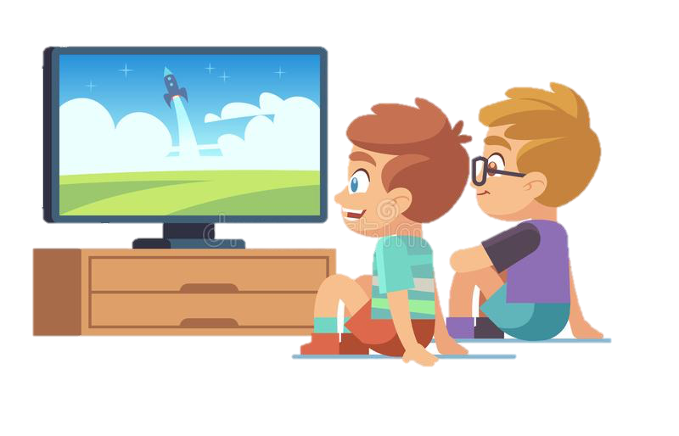
3. Dam olish uchun qancha vaqt ajratgan ma’qul?
Dam olish uchun bir – bir yarim soat ajratgan ma’qul

Slide 7
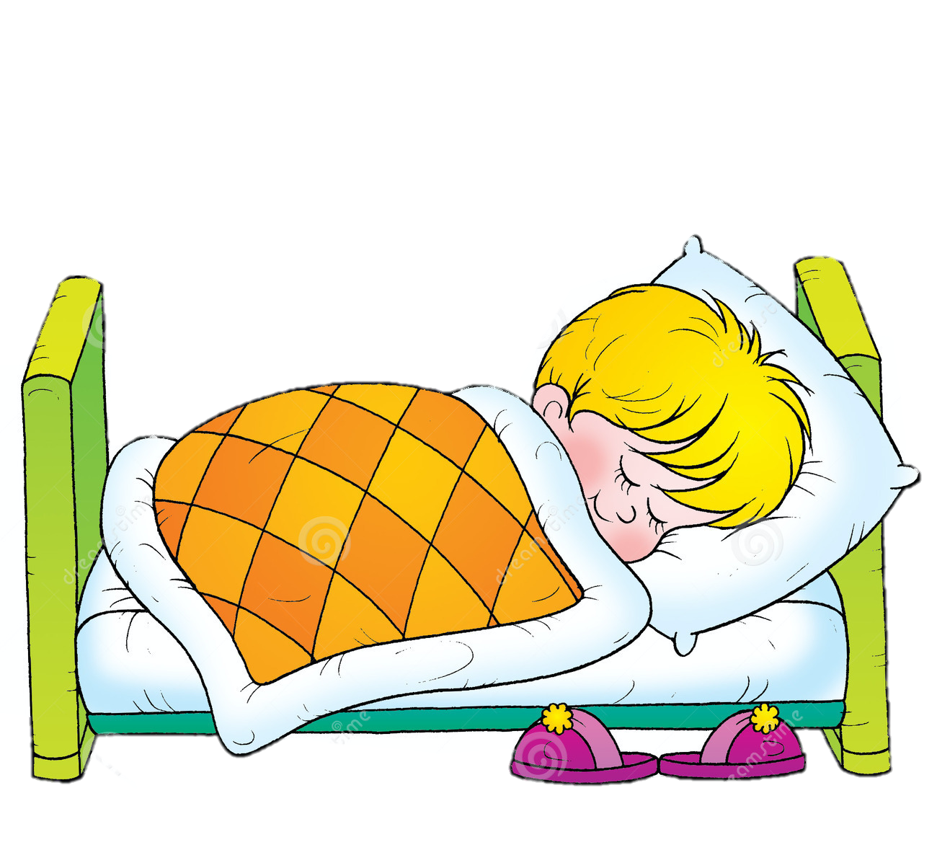
5. Nega soat to‘qqizdan uxlashga taraddud ko‘-rish kerak?
Chunki, tanamiz bo‘y o‘stiruvchi somatotropin nomli modda soat o‘ndan keyin ishlab chiqarishni boshlaydi.

Slide 8
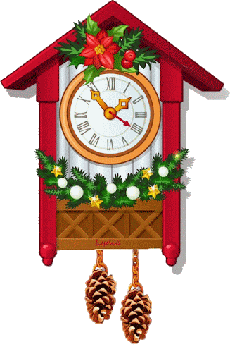
DONISHMAND SOAT
1-QISM
Uy devorida qizchaning bobosidan qolgan
eski soat osig‘liq turardi. U ahyon-ahyonda vaqtni
eslatib bong urib qo‘yardi. Bir kuni soat bong
urmay qo‘yibdi.
– Endi vaqtni qanday bilaman? – debdi
soat oldiga kelib.
– Kutilmaganda soat:
– Hammasiga o‘zing

Slide 9
aybdorsan, – deya javob qaytaribdi qizchaga.
– lye, sen hali gapirishni ham bilasanmi?
– Men hamisha gapirganman. Faqat sen eshitishni istamagansan.
– Eh, vaqtni to‘g‘ri ko‘rsatmasang, maktabga kech qolishim mumkin-ku!
– Xuddi doim vaqtida boradigandek gapirasan-a, – kulibdi soat. – Qachon qarama, kechikib yurasan. Sen vaqtni umuman qadrlamaysan, bilding?

Slide 10
Shunday qilib, xafa bo‘lgan soat vaqtni
ko‘rsatmay qo’yibdi. Qizcha aniq vaqtni
bila olmay ko‘p qiynalibdi.
Bir kuni qizcha soat oldiga kelib, shunday debdi:
– Kelishib olaylik soatvoy. Sen avvalgidek vaqtni to‘g‘ri ko‘rsatasan, men esa zararli odatlarimni tashlayman.
– Bo‘pti, lekin bir shartim bor: yangi daftar tutasan va unga kunlik rejalaringni yozib borasan.

Slide 11
– Shu bugunoq daftar tutganim bo‘lsin!
– Yana tartib-intizomga ham o‘rgani-shing kerak.
Shunda bo‘sh vaqting ko‘payib, foydali ishlar bilan shug‘ullana olasan.
– Hamma gaping to‘g‘ri… Voy, aytgan-cha, bugun buvimni ko‘rgani bormoqchi edimku. Sen bilan bo‘lib, esimdan chiqa yozibdi.

Slide 12
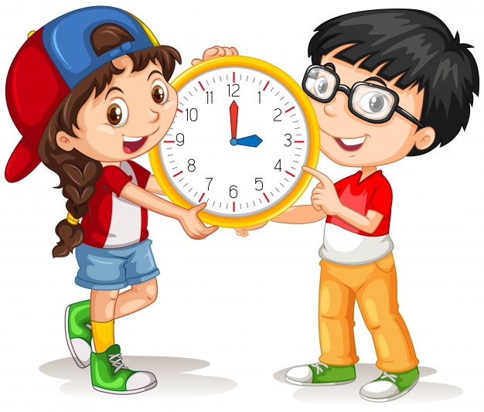
1. Soatning qaysi xislatlari uni “donishmand” deb atashga sabab bo‘ladi.
Donishmand – olim, bilimli, dono, ba’zi voqea-hodisalarni oldindan aytib beradigan odam

Slide 13
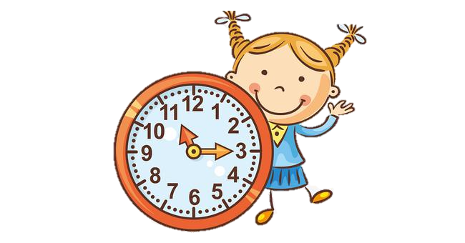
2. Soat nega arazlab, ishlamay qoldi?
Qizcha doim darsga kechikib borgani, vaqtini rejalashtirmagani uchun soat arazlab ishlamay qoldi.

Slide 14
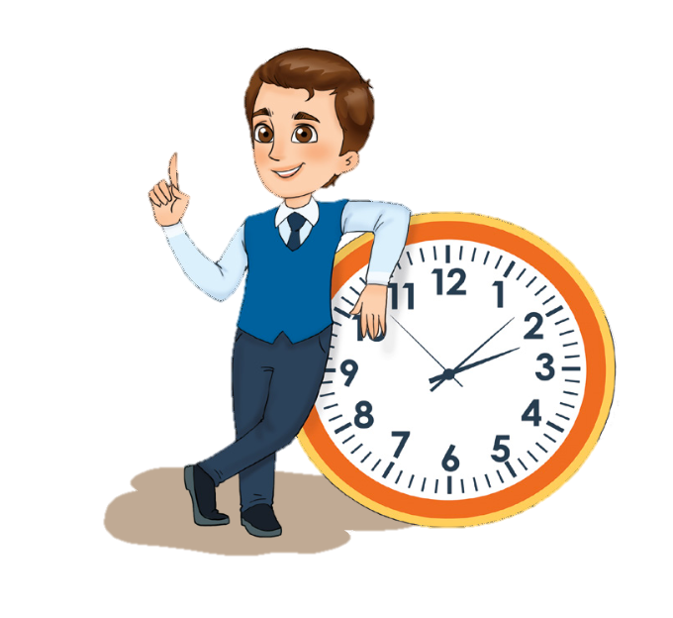
3. Soatning ishlamay qolishi qanday oqibatlarga olib keladi?
4. Tartib-intizom deganda nimani tushunasiz?

Slide 15
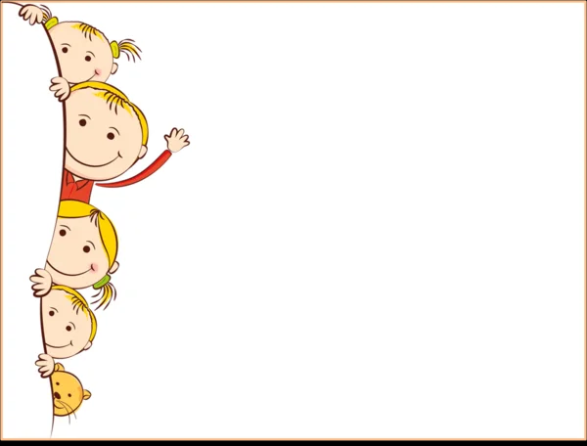
E’tiboringiz uchun rahmat!

